Slide 1
Результаты реализации проекта РИП «Применение кейс – технологии в курсовом и дипломном проектировании»
КГБПОУ «Яровской политехнический
техникум»
Яровое 2023

Slide 2
Причины и проблемы проекта
Неготовность участников профессионального экзамена к выполнению заданий типа «разбор кейса» и заданий проектного типа: выполнить анализ производственной ситуации, сформулировать предложения по ее решению, оценить действия персонала в предложенной ситуации
Только 24% зарегистрированных на сайте проекта студентов техникума получили согласование заявки; при выполнении кейсов у многих из них возникли проблемы с обратной связью с авторами по содержанию кейсов.

Slide 3
Решение выявленной проблемы
Разработать и внедрить в техникуме новую практико-ориентированную систему курсового и дипломного проектирования, направленную на решение конкретных производственных ситуаций реальных предприятий и индивидуальных предпринимателей городов Яровое и Славгород.

Slide 4
Цель проекта: внедрение практико-ориентированного подхода к проектной деятельности студентов путём доведения доли выполненных курсовых и дипломных проектов по кейсам кадровых партнёров техникума к 2022 году до 50%
Привлечь представителей рынка труда городов Яровое и Славгород к участию в реализации проекта
Повысить мотивацию преподавателей к применению механизмов практико-ориентированного подхода и проектных методов в образовательном процессе с участием работодателей
Повысить интерес обучающихся к проектной деятельности

Slide 5
Управление проектом
2020г
инициация – цели, задачи, содержание проекта
управление проектом
реализация и мониторинг
контроль, ежегодный отчет о деятельности
ежегодное планирование
корректировка проекта, внесение изменений на основании анализа промежуточных результатов
показатели эффективности
завершение проекта
2022г

Slide 6
Содержание проекта
2020 – 1 год реализации
3 год реализации
2021 – 2 год реализации
Участие в федеральном проекте «Профстажировки 2.0»
Онлайн – семинар «Обобщение полученного опыта по теме проекта
Организация работы над курсовыми проектами по кейсам работодателей
Формирование базы кейсов работодателей
Практическая подготовка студентов на предприятиях - партнерах
Содействие трудоустройству студентов – участников проекта
Внедрение целевой модели наставничества
Организация работы над курсовыми проектами по кейсам работодателей
Конкурс на лучшую курсовую работу
Практическая подготовка студентов на предприятиях - партнерах
Содействие трудоустройству студентов – участников проекта
Круглый стол с работодателями – партнёрами по итогам реализации проекта
Разработка нормативной базы
Мониторинг рынка труда г. Яровое и Славгород
Анализ соответствия тем курсовых работ
Обучающие семинары с педагогами
Круглый стол с работодателями
Участие в федеральном проекте «Профстажировки 2.0»
Оформление страницы сайта
НПК техникума, Краевая НПК
Стажерская практика
Федеральный проект
«Профстажировки 2.0»
НПК техникума, Краевая НПК
Всероссийская НПК «Социализация и профессиональное становление молодежи» г. Воронеж, Стажерская практика, сайт техникума, соц. сети
НПК техникума
Краевые НПК
Стажерская практика
Сайт техникума, соц. сети

Slide 7
Команда проекта
анализ выполнения работ по проекту, принятие управленческих решений, связанных с текущей деятельностью и изменениями проекта
Руководитель проекта
директор техникума
Партнёры проекта
предприятия городов Яровое и Славгород
техническое ведение документации по проекту, планирование и координация работы
участники проектной группы
Ответственный за качество заместитель директора по УМР
качество выполнения работ по проекту
руководитель структурного подразделения по воспитательной работе
старший мастер
преподаватели – руководители исследовательских работ
куратор научного студенческого общества
Эксперт проекта
заместитель директора по УПР

Slide 8
Корреляция РИП с направлениями развития техникума
Программа развития и РИП (задачи, реализуемые в том числе через инновационный проект)
Принципы устойчивого развития техникума, коррелирующие с содержанием инновационного проекта
ЦЕЛЬ ПРОГРАММЫ: обеспечение качественного профессионального образования, путем увеличения количества конкурентоспособных на рынке труда и востребованных региональной экономикой выпускников и обеспечения к 2024 году трудоустройства выпускников не менее 58%.
Задачи:
Повышение качества образовательных услуг путем увеличения к 2024 году количества выпускников, прошедших аттестацию с использованием механизма ДЭ до 27% и обеспечения трудоустройства выпускников не менее 58%.
Создание условий для обеспечения доступности профессионального образования для различных категорий населения в соответствии с их образовательными потребностями, увеличив количество лиц, обучающихся по программам ПО, в том числе с использованием элек­тронного обучения и ИКТ, не менее чем 20 %
Совершенствование кадрового потенциала техникума
Выработка стратегии управления финансовыми ресурсами
Совершенствование качества воспитательного процесса, обеспечивающего создание условий для развития личности обучающегося, владеющего общекультурными, профессиональными компетенциями, способного к адаптации в современной социокультурной среде
1. Уверенное владение ситуацией о потребностях работодателей на локальном и региональном рынке труда
2. Изучение рынка образовательных услуг в целях обеспечения конкурентоспособности техникума.
3. Гибкость и мобильность образовательных программ, отвечающих потребностям работодателей.
4. Непрерывное повышение уровня профессионализма педагогов
5. Сетевое взаимодействие на четырёх уровнях: школа, образовательные организации СПО, работодатели, органы исполнительной власти.
6. Устойчивое финансовое положение техникума
7. Устойчивое формирование положительного имиджа образовательной организации.

Slide 9
Показатели проекта
НПК техникума Профессиональное образование и научное творчество
Краевая НПК Студент, знания, творчество, карьера

Slide 10
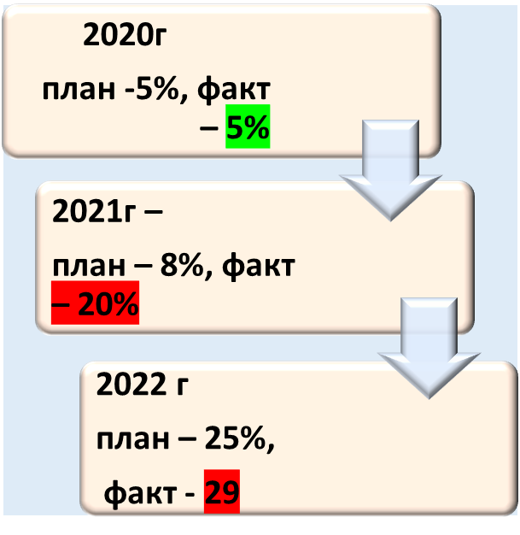
Количество предприятий и бизнес партнеров, участников проекта
Доля выпускников, принявших участие в проекте и трудоустроившихся на предприятиях - партнёрах
Количество участников стажерских практик техникума

Slide 11
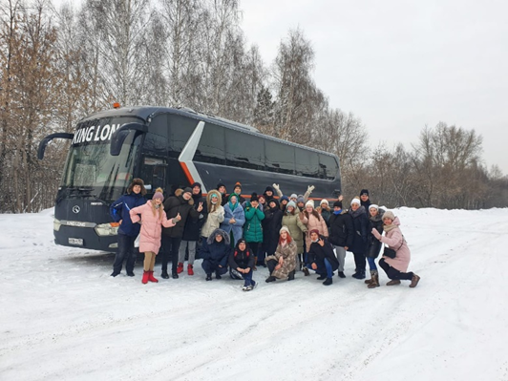
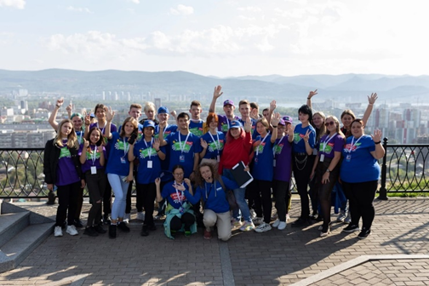
Участие в Федеральных проектах
Активность студентов – участников проекта во внешних мероприятиях

Slide 12
Риски проекта их преодоление
Риски проекта
Возможное нежелание работодателей участвовать в реализации проекта
Разъяснение преимуществ участия в проекте со стороны предприятий (решение реальных проблем, привлечение лучших студентов)
Отсутствие обратной связи со стороны предприятий-партнёров
Тесный контакт с предприятиями и бизнес- партнерами, совместные мероприятия, привлечение к реализации образовательных программ
Возможная негативная реакция
педагогов на предложенные
инновации
Методическая помощь, материальное
стимулирование
Неготовность части студентов
находить творческие решения
нестандартных
производственных задач
Активное использование интерактивных
практикоориентированных технологий

Slide 13
Результаты реализации проекта
Разработана и внедрена практико-ориентированная система курсового и дипломного проектирования, направленная на решение конкретных производственных ситуаций реальных предприятий и ИП городов Яровое и Славгород
1
2
Расширен перечень кадровых партнёров техникума и сфера взаимного сотрудничества
Получен новый инструмент трудоустройства обучающихся и выпускников техникума через сотрудничество в ходе работы над курсовыми и дипломными работами по кейсам работодателей
3
Повышена активность как студентов, так и преподавателей – участников проекта в сфере проектной деятельности
4

Slide 14
Отзывы коллег по результатам стажёрских практик
проект
самостоятельный
осмыслить
эффективный
исследовать
деятельности
исследовательской
формирование
развитие
интерпретировать
проект
актуальный
анализировать
разработать
реализованный
внедрить
опыта
практического
получение
трудоустройство

Slide 15
Результаты реализации проекта РИП «Применение кейс – технологии в курсовом и дипломном проектировании»
КГБПОУ «Яровской политехнический
техникум»
Яровое 2023

